Slide 1
Проблемний семінар №1 вчителів української мови та літератури
Візуалізація навчальної інформації як засіб підвищення якості на уроках української мови та літератури
З досвіду роботи
Мельник Марії Іванівни
вчителя української мови та літератури Долішненської ЗШ І-ІІ ступенів

Slide 2
Мета: популяризувати способи застосування інновацій у роботі з обдарованими дітьми в системі роботи вчителів-словесників. ЗАВДАННЯ: 1. Ми – пізнаємо: інновації у роботі з обдарованими дітьми . 2. Ми – практикуємо: ЯК ЦЕ ПРАЦЮЄ? Використання інновацій на уроках української мови та літератури. 3. Ми – творімо! Забезпечення потреби у творчій самореалізації.

Slide 3
Здібності, які повинна мати сучасна успішна людина: - швидко діяти в нестандартних ситуаціях; - уміти здобувати, аналізувати інформацію, отриману з різних джерел, застосовувати її для індивідуального розвитку і самовдосконалення; - вступати в комунікацію; - бути гнучким, мобільним, конкурентноздатним, уміти презентувати себе на ринку праці; - генерувати нові ідеї, приймати нестандартні рішення і нести за них відповідальність; - вміти запобігати та виходити з будь-яких конфліктних ситуацій.

Slide 4
Роль інноваційних технологій у створенні ситуації успіху: - сприяють вивченню матеріалу; - стимулюють розвиток творчих здібностей, уміння нестандартно мислити, швидко орієнтуватися в різних ситуаціях; - активізують особистісний потенціал учня; - надають кожному відчути власний успіх

Slide 5
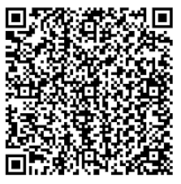
QR-КОД ( з англійської Quick Response Code «швидкий відгук» ) – це графічне зображення, в якому зашифрована певна інформація, посилання на сайт чи окрему його сторінку.

Slide 6
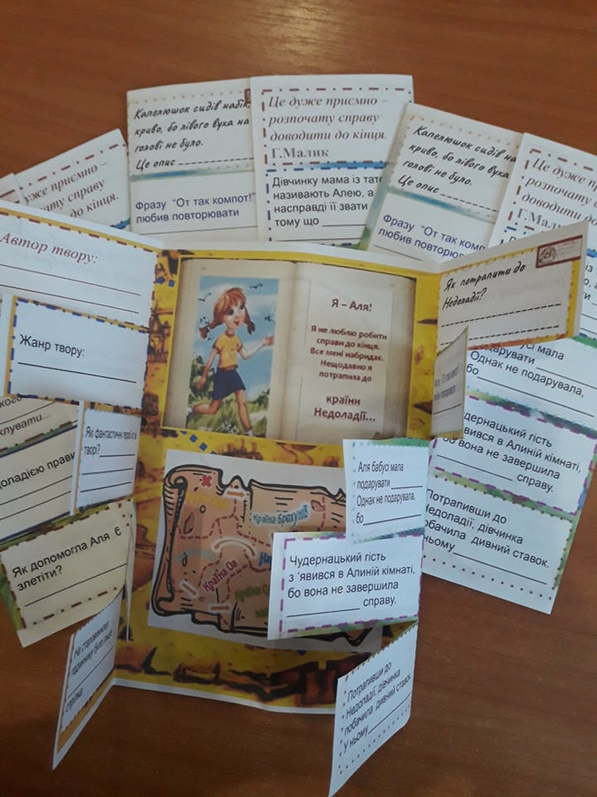
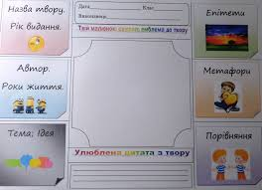
ПАНТБУК – спеціальний прийом, що полегшує запам’ятовування і збільшує обсяг пам’яті шляхом утворення штучних асоціацій. У таких завданнях проглядається принцип запам’ятовування за допомогою візуалізації: спочатку треба знайти відповідь, потім трансформувати її в алегоричний образ, а це означає обдумати і підібрати асоціації, тоді замалювати відповідь – зафіксувати в пам’яті.

Slide 7
ХМАРКИ ТЕГІВ – це сукупність слів, обєднаних однією тематикою, що візуально утворюють певний відповідний символ. За допомогою таких хмарок слів можна візуалізувати теж і термінологію у більш наочний спосіб, що сприяє швидкому запамятовуванню інформації. Використовувати теги можна на будь-якому етапі уроку: - у хмарку можна записати тему уроку, яку учні повинні визначити; - можна запропонувати дітям прочитати в «хмарі» головне питання, на яке необхідно знайти відповідь упродовж уроку; - скласти речення або розповідь , використовуючи якомога більше слів із хмари; створити словникову «хмару» на основі невеликих нещодавно вивчених навчальних текстів і попросити учнів пригадати, про що були ці тексти.

Slide 8
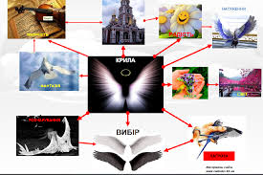
Кроссенс – це візуальний асоціативний ланцюжок, який складається з 9 зображень, кожне з яких повязане з попереднім і наступним зображенням, що в результаті з різних сторін розкриває певне поняття, явище або факт. Функції кроссенсу: - сприяє засвоєнню навчального матеріалу; - забезпечує інтерес до навчальної теми; - створює мікро і макродіалоги між різними учасниками навчального процесу – учителем, учнями, підручником; - пояснює причини і закономірності певного явища, його елементи, протиріччя.

Slide 9
Види творчих завдань: -різнорівневі тексти, вікторини; -кросворди за темою; -поетичні експромти, акровірші; -синкани; -есе, нариси, метаморфози; -вільне письмо (автору, герою); -колажі; -фанфіки; -кубування.

